Slide 1
Atividade de Linux PB - FW - A - RG - SB - HA
EQUIPE 6
CARLOS BARBOSA
GABRIEL MOREIRA
PÚBLICO

Slide 2
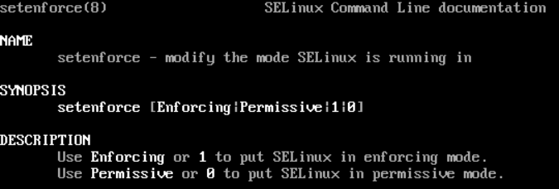
O que faz o comando "setenforce 1"?
O comando setenforce 1 coloca o SELinux (Security-Enhanced Linux) no modo “Enforcing”, o que aplica estritamente as políticas de segurança, negando assim acessos que não estejam explicitamente permitidos pelas políticas.
PÚBLICO

Slide 3
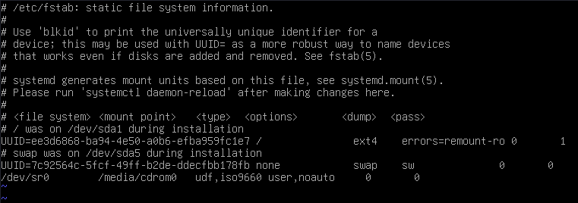
Qual o arquivo usado para fazer com que os filesystems sejam montados no boot?
É o arquivo /etc/fstab, que contém informações sobre os sistemas de arquivos, dispositivos e opções de montagem que são utilizados pelo sistema operacional durante a inicialização.
PÚBLICO

Slide 4
O que faz o comando "yum update –y"?
É utilizado para atualizar todos os pacotes instalados no sistema para suas versões mais recentes disponíveis nos repositórios configurados.
A opção -y é usada para confirmar automaticamente todas as solicitações de atualização sem a necessidade de intervenção do usuário.
PÚBLICO

Slide 5
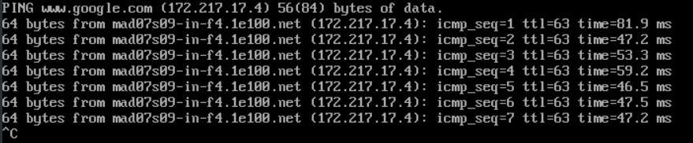
Qual o retorno do comando
"ping www.google.com"?
O comando resultará numa série de respostas mostrando o tempo que levou para cada pacote ser enviado e recebido de volta.
PÚBLICO

